Slide 1
05. 함수

Slide 2
함수 기초
함수 심화
함수의 인수
좋은 코드를 작성하는 방법

Slide 3
01
함수 기초

Slide 4
01. 함수 기초
다 같이 모여 토론하며 한 줄 한 줄 작성하기
가장 잘하는 사람이 혼자 작성하기
필요한 부분을 나누어 작성한 후 합치기 → 가장 일반적이고 많이 사용하는 방법

Slide 5
01. 함수 기초
함수의 개념과 장점
함수(function) : 어떤 일을 수행하는 코드의 덩어리, 또는 코드의 묶음
함수의 장점 ① 필요할 때마다 호출 가능 ② 논리적인 단위로 분할 가능 ③ 코드의 캡슐화

Slide 6
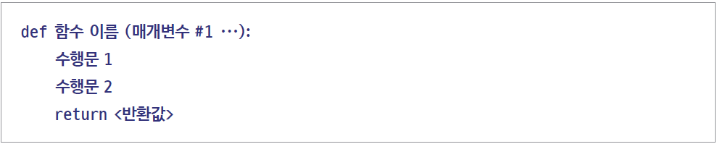
01. 함수 기초
함수의 선언
def : ‘definition’의 줄임말로, 함수를 정의하여 시작한다는 의미이다.
함수 이름 : 함수 이름은 개발자가 마음대로 지정할 수 있지만, 파이썬에서는 일반적으로 다음과 같은 규칙을 사용한다.
소문자로 입력한다.
띄어쓰기를 할 경우에는 _ 기호를 사용한다. ex) save_model
행위를 기록하므로 동사와 명사를 함께 사용하는 경우가 많다. ex) find_number
외부에 공개하는 함수일 경우, 줄임말을 사용하지 않고 짧고 명료한 이름을 정한다.

Slide 7
01. 함수 기초
함수의 선언
매개변수(parameter) : 함수에서 입력값으로 사용하는 변수를 의미하며, 1개 이상의 값을 적을 수 있다.
수행문 : 수행문은 반드시 들여쓰기한 후 코드를 입력해야 한다. 수행해야 하는 코드는 일반적으로 작성하는 코드와 같다. if나 for 같은 제어문을 사용할 수도 있고, 고급 프로그래밍을 하게 되면 함수 안에 함수를 사용하기도 한다.

Slide 8
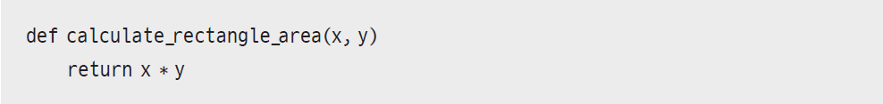
01. 함수 기초
함수의 선언
함수 선언 작성 예시를 간단한 코드로 살펴보자
① 먼저 선언된 함수를 확인할 수 있다. ② 함수 이름은 calculate_rectangle_area이고, x와 y라는 2개의 매개변수를 사용하고 있다. ③ return의 의미는 값을 반환한다는 뜻으로, x와 y를 곱한 값을 반환하는 함수로 이해한다.

Slide 9

01. 함수 기초
반환
약간 어렵게 느껴질 수 있는 부분이 바로 ‘반환’이라는 개념이다. 이는 수학에서의 함수와 같은 개념이라고 생각하면 된다. 예를 들어, 수학에서 f(x) = x + 1이라고 한다면 f(1)의 값은 얼마일까? 중학교 정도의 수학을 이해하고 있다면 f(1) = 2라는 것을 알 것이다. 즉, 함수 f(x)에서 x에 1이 들어가면 2가 반환되는 것이다. 파이썬의 함수도 같은 개념이다. 수학에서 x에 해당하는 것이 매개변수, 즉 입력값이고, x + 1의 계산 과정이 함수 안의 코드이며, 그 결과가 출력값이다.

Slide 10
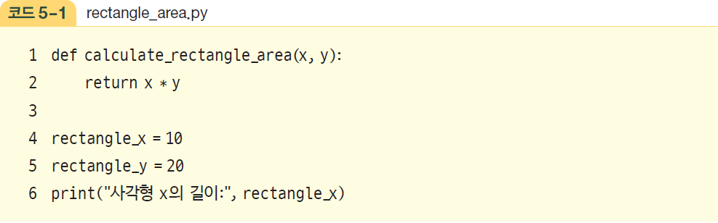
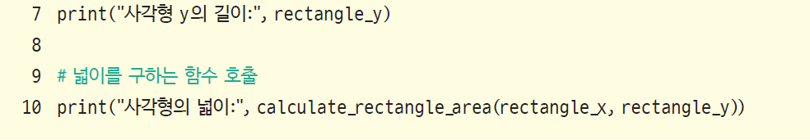
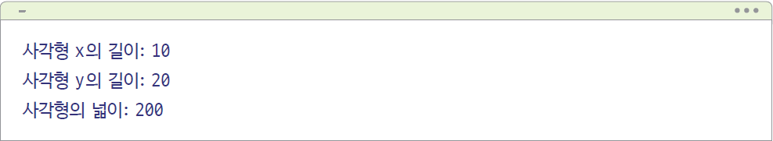
01. 함수 기초
함수의 실행 순서

Slide 11
01. 함수 기초
함수의 실행 순서: [코드 5-1] 해석
1행의 함수가 정의된 def 부분은 실행하지 않는다. 실행되지 않는 것처럼 보일 뿐, 해당 코드를 메모리에 업로드하여 다른 코드를 호출해 사용할 수 있도록 준비 과정을 거친다. 만약 함수의 선언 부분을 코드의 맨 끝에 둔다면 해당 코드 호출에 오류가 발생할 것이다.
다음으로 함수 다음의 코드를 실행한다. 정확히는 rectangle_x = 10과 rectangle_y =20, 2개의 변수에 값이 할당되고 그 값이 출력된다. 다음 코드인 print("사각형의 넓이:", calculate_rectangle_area(rectangle_x, rectangle_y))를 호출한다. 해당 함수를 호출하고, rectangle_x와 rectangle_y 변수에 할당된 값이 calculate_rectangle_area에 입력된다. 그러면 함수 코드 return x * y 에 의해 반환값 200이 반환된다.

Slide 12
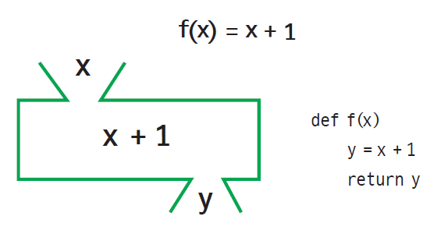
01. 함수 기초
프로그래밍의 함수와 수학의 함수
간단히 f(x) = x + 1을 코드로 나타낸다면, 다음과 같은 형태로 표현할 수 있다.
[수학에서의 함수 형태]

Slide 13
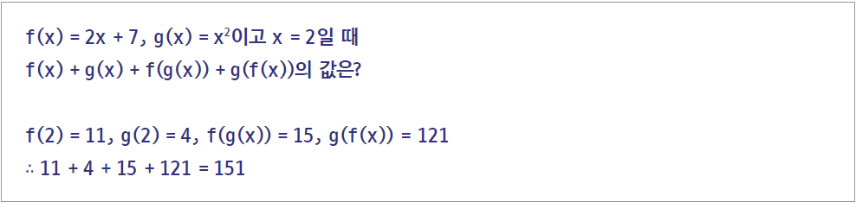
01. 함수 기초
프로그래밍의 함수와 수학의 함수
실제로 다음과 같은 문제가 있다면 프로그래밍에서 코드의 함수로 어떻게 표현할 수 있을까? → [코드 5-2] 확인

Slide 14
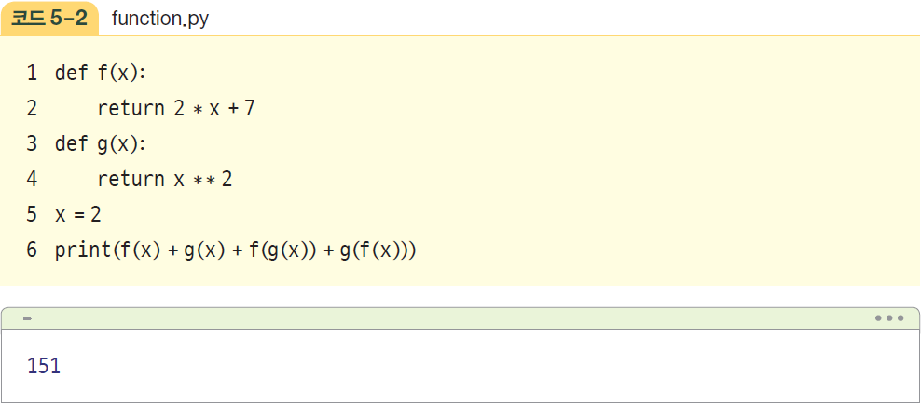
01. 함수 기초
함수의 실행 순서
6행의 print( ) 함수의 코드인 f(x), g(x), f(g(x)), g(f(x))가 각각 11, 4, 15, 121로 치환되어 결과가 나오는 것을 확인할 수 있다.

Slide 15
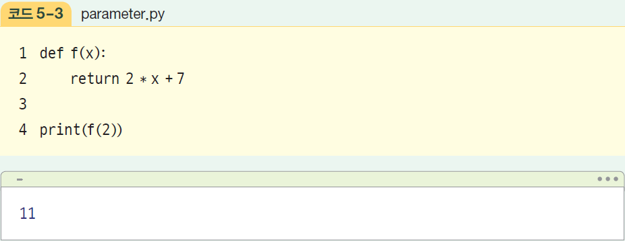
01. 함수 기초
매개변수와 인수
매개변수는 함수의 인터페이스 정의에 있어 어떤 변수를 사용하는지를 정의하는 것이다. 그에 반해 인수는 실제 매개변수에 대입되는 값을 뜻한다.
[코드 5-3]에서 ‘def f(x):’의 x를 매개변수라고 한다. 일반적으로 함수의 입력값에 대한 정의를 함수 사용에 있어 인터페이스를 정의한다고 한다. 매개변수는 함수의 인터페이스 정의에 있어 어떤 변수를 사용하는지를 정의하는 것이다. 즉, 위 함수에서는 x가 해당 함수의 매개변수이다. 그에 반해, 인수는 실제 매개변수에 대입되는 값을 뜻한다. 매개변수가 설계도라면 인수는 그 설계도로 지은 건물 같은 것이다. 위 코드에서는 f(2)에서 2가 인수에 해당한다.

Slide 16
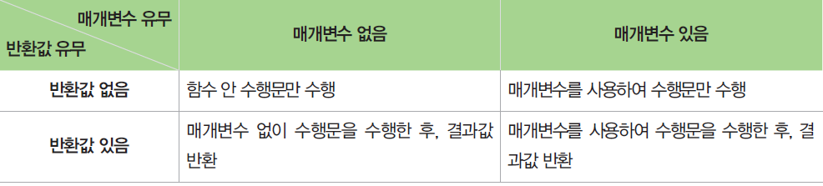
01. 함수 기초
함수의 형태
[함수의 형태]

Slide 17
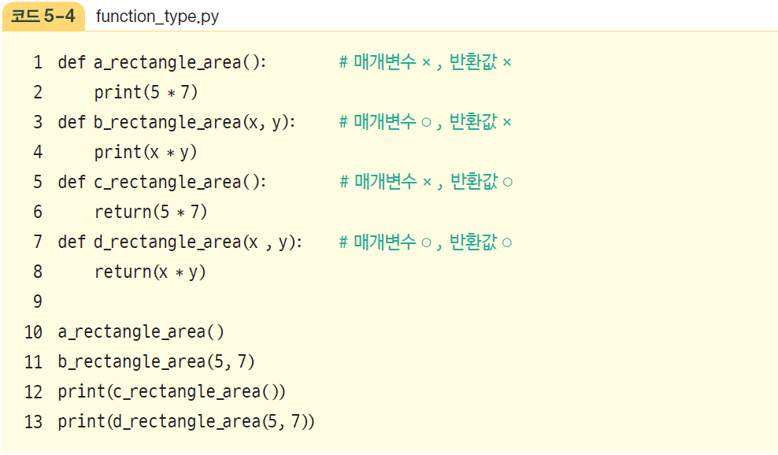
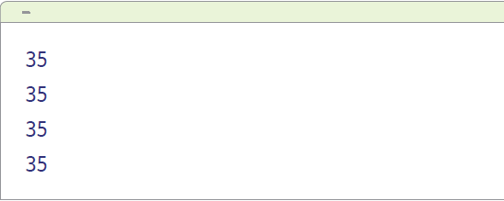
01. 함수 기초
함수의 형태

Slide 18
01. 함수 기초
함수의 형태 : [코드 5-4] 해석
첫 번째 함수는 매개변수와 반환값이 모두 없는 경우이다. 입력값도 없고 반환되는 변수도 없지만, print(5 * 7)로 인해 35가 출력된다. 이 경우에는 a_rectangle_area( )가 35로 치환되는 것이 아니고, 반환값이 없기 때문에 함수 자체는 none 값을 가진다. 대신 함수 안에 있는 print( ) 함수로 인해 35만 출력하는 것이다.
두 번째 함수는 b_rectangle_area( )가 매개변수로 x, y를 받고, 그 값을 계산하여 화면에 출력하는 함수이다. 역시 반환값이 없으므로 11행에서 b_rectangleArea(5, 7)을 실행하면 35가 출력되지만, b_rectangleArea(5, 7) 자체가 35로 치환되지는 않는다. 반환이 없으면 해당 함수는 none으로 치환된다.
세 번째, 네 번째 함수는 반환값이 있는 경우이다. c_rectangle_area( )와 d_rectangle_area( ) 함수 모두 함수 안에 print( ) 함수가 있는 것이 아니라, 함수를 호출한 곳에 print( )함수가 있는 것을 확인할 수 있다. 이는 두 함수 모두return 구문으로 인해 35로 치환되기 때문이다. 이렇게 return이 있는 경우, 즉 함수의 출력값이 있는 경우에는 그 함수를 호출한 곳에서 함수의 반환값을 변수에 할당하여 사용할 수 있다.

Slide 19
02
함수 심화

Slide 20
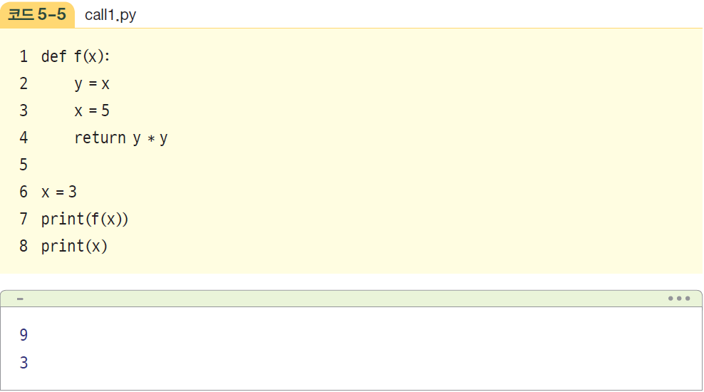
02. 함수 심화
함수의 호출 방식

Slide 21
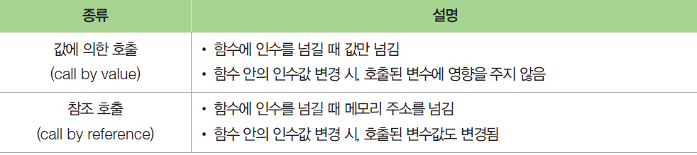
02. 함수 심화
함수의 호출 방식 : [코드 5-5] 해석
함수 밖에 있는 변수 x의 메모리 주소와 함수 안에 있는 변수 x의 메모리 주소가 같은지 다른지 확인할 필요가 있다.
함수 안에 변수가 인수로 들어가 사용될 때, 변수를 호출하는 방식을 전통적인 프로그래밍에서는 다음과 같이 크게 두 가지로 나눈다.
[함수가 변수를 호출하는 방식]

Slide 22
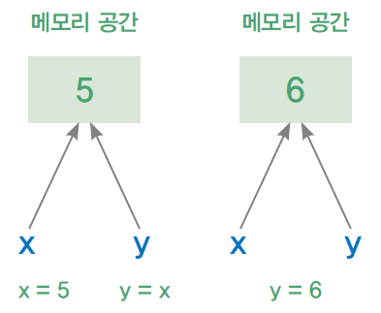
02. 함수 심화
함수의 호출 방식
[파이썬에서 변수를 호출하는 방식]
파이썬은 객체의 주소가 함수로 넘어간다는 뜻으로, 객체 호출(call by object reference) 로 명명되는 방식을 사용한다. 파이썬에서는 새로운 값을 할당하거나 해당 객체를 지울 때는 영향을 주지 않고, 단순히 해당 객체에 값을 추가할 때는 영향을 준다.

Slide 23
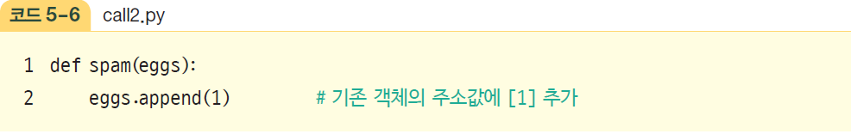
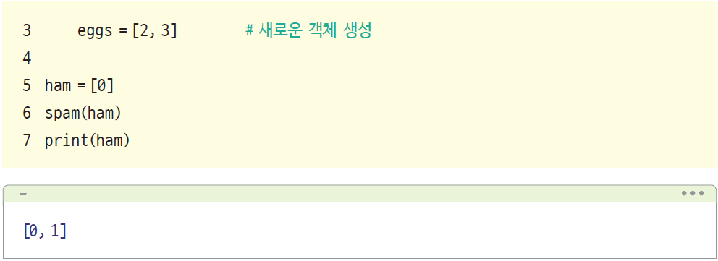
02. 함수 심화
함수의 호출 방식

Slide 24
02. 함수 심화
함수의 호출 방식 : [코드 5-6] 해석
[코드 5-6]에서 먼저 ham이라는 리스트를 만들고, 함수 spam에 ham을 인수로 넣었다. 이때 함수 안에서는 이름이 ham에서 eggs로 바뀐다. ham과 eggs는 함수의 호출 방식 객체 호출이므로 같은 주소를 공유한다. 따라서 2행의 eggs.append(1)에 의해 해당 리스트에 1이 추가되면, ham과 eggs 모두의 영향을 받는다.
3행의 eggs = [2, 3]은 새로운 리스트를 만드는 코드이다. 그래서 이 경우, 더는 ham과 eggs와 같은 메모리 주소를 가리키지 않고 eggs는 자기만의 메모리 주소를 가지게 된다. 그리고 함수를 빠져나가 7행의 print(ham)이 실행되면 2행의 eggs.append(1)에 의해 [0, 1]이 화면에 출력된다. 이것이 바로 객체 호출(call by object reference)이라는 파이썬의 함수 안 변수 호출 방식이다.
새로운 값을 할당하기 전까지는 기존에 넘어온 인수 객체의 주소값을 쓰는 방식이라고 이해하면 된다. 이 내용을 알아야 하는 가장 큰 이유는 다른 사람의 코드를 이해하기 위함이다.

Slide 25
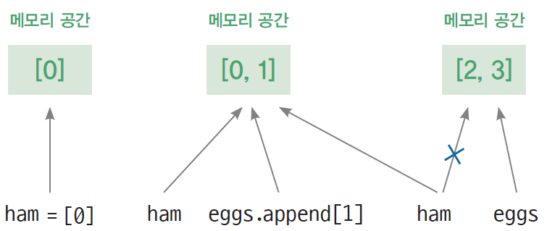
02. 함수 심화
함수의 호출 방식
[객체 호출 방식]

Slide 26
02. 함수 심화
변수의 사용 범위
변수의 사용 범위(scoping rule) : 변수가 코드에서 사용되는 범위
지역 변수(local variable) : 함수 안에서만 사용
전역 변수(global variable) : 프로그램 전체에서 사용

Slide 27
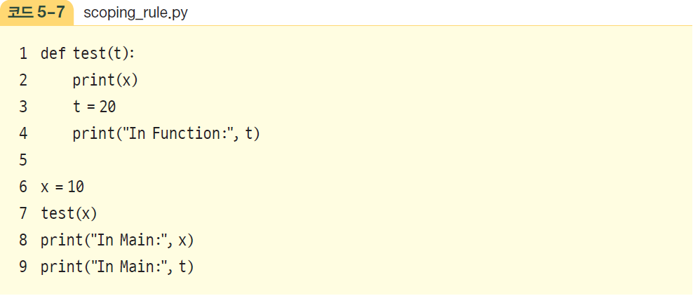
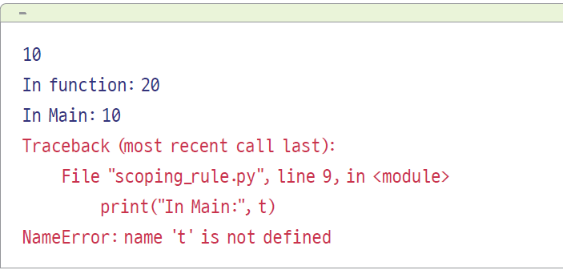
02. 함수 심화
변수의 사용 범위

Slide 28
02. 함수 심화
변수의 사용 범위 : [코드 5-7] 해석
관심을 두어야 할 변수는 x와 t이다. 프로그램이 가장 먼저 시작되는 지점은 6행의 x = 10이다. 그리고 7행에서 x는 test(x) 함수로 변수를 넘기게 된다. 그렇다면 함수 안에서 처음 만나는 2행 print(x)의 x는 어떤 변수일까? 이때의 x는 함수 안에서 재정의되지 않았으므로 함수를 호출한 메인 프로그램의 x = 10의 x를 뜻한다. 즉, 프로그램 전체에서 사용할 수 있는 전역 변수이다.
함수 안의 t는 test(x) 함수의 x를 t로 치환하여 사용한다. 즉, 함수 안에서는 x를 따로 선언한 적은 없고, t를 선언하여 사용하는 것이다. 그리고 3행의 t = 20에 의해 t에 20이 할당되고, 실제로 4행 print("In Function:", t)문의 결과에 의해 In Function: 20이화면에 출력되는 것으로 예상할 것이다. 하지만 함수가 종료되고 코드에 9행의 print("InMain:", t)가 실행되면 오류가 출력된다. 왜냐하면 t가 함수 안에서만 사용할 수 있는 지역변수이기 때문이다.

Slide 29
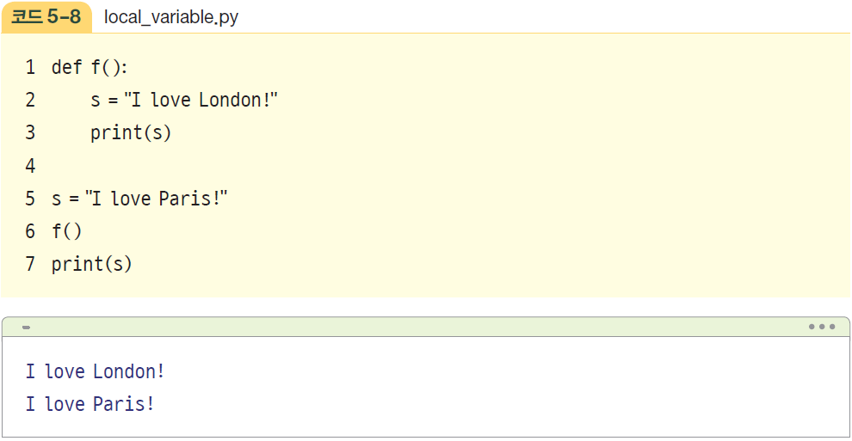
02. 함수 심화
변수의 사용 범위

Slide 30
02. 함수 심화
변수의 사용 범위 : [코드 5-8] 해석
[코드 5-8]에서 변수 s는 함수 f( )의 안에서도 사용되고 밖에서도 사용된다. s의 값은 어떻게 바뀔까? 프로그램이 시작되자마자 s에는 ‘I love Paris!’라는 값이 할당된다. 하지만 그 후, 함수 안으로 코드의 실행이 옮겨가 다시 s에 ‘I love London!’ 값이 저장되고, 그 값이 먼저 출력된다.
그렇다면 함수 밖 변수 s의 값은 변경되었을까? 함수가 종료된 후 7행 print(s)의 실행 결과는 ‘I love Paris!’이다. 왜 이런 일이 발생했을까? 함수 안과 밖의 s는 같은 이름을 가졌지만, 사실 다른 메모리 주소를 가진 전혀 다른 변수이기 때문이다. 따라서 함수 안의 s는 해당 함수가 실행되는 동안에만 메모리에 있다가 함수가 종료되는 순간 사라진다. 당연히 함수 밖 s와는 메모리 주소가 달라 서로 영향을 주지 않는다. 변수의 이름이 같다고 다 같은 함수가 아니다.

Slide 31
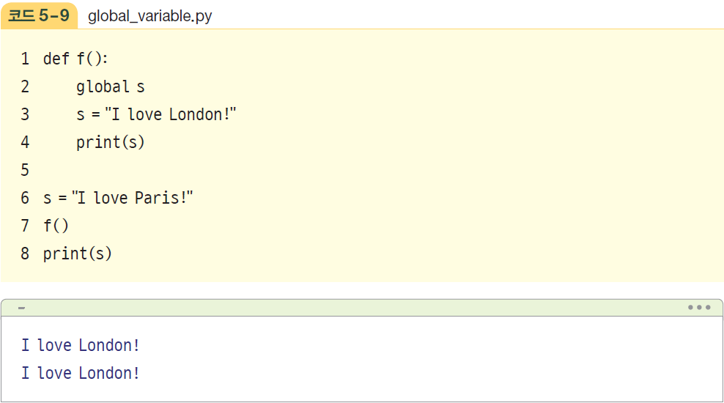
02. 함수 심화
변수의 사용 범위
그렇다면 함수 안의 변수와 함수 밖의 함수가 같은 이름을 사용하기 위해서는 어떻게 해야 할까? 함수 내에서 전역 변수로 선언된 변수를 사용하기 위해서는 global이라는 파이썬에서 제공하는 키워드를 사용해야 한다.

Slide 32
02. 함수 심화
변수의 사용 범위 : [코드 5-9] 해석
기존 코드에서 변경된 것은 2행의 함수 내 global s 코드 하나이다. 그러나 결과는 이전과 다르게 출력되는 것을 확인할 수 있다. 그 이유를 알아보자. 기존 s에는 ‘I love Paris!’가 저장되어 있는데, f( ) 함수가 들어가는 순간 global s가 선언되어 함수 밖 s, 즉 전역 변수 s의 메모리 주소를 사용한다. 그래서 이전과 달리 함수 안과 함수 밖 s는 같은 메모리 주소를 사용하게 되고, 해당 메모리 주소에 새로운 값인 ‘I love London!’이 할당되면 함수 밖 s에도 해당값이 할당되어 [코드 5-9]와 같은 결과가 출력되는 것이다.

Slide 33
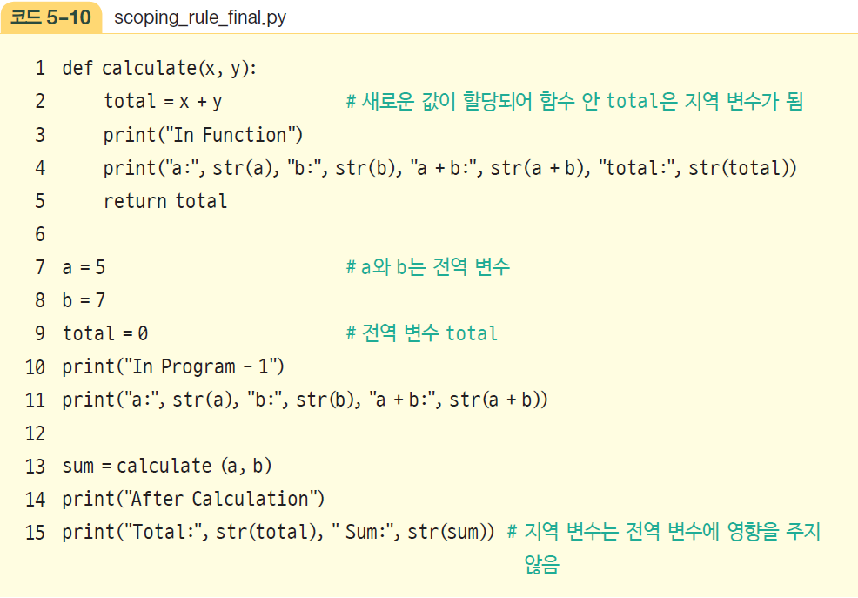
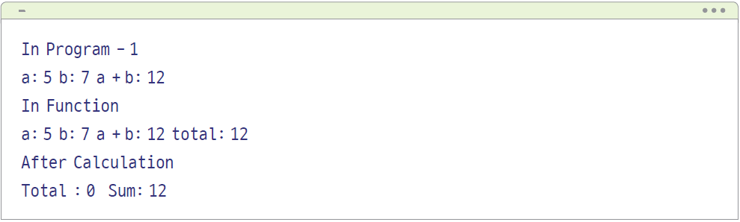
02. 함수 심화
변수의 사용 범위

Slide 34
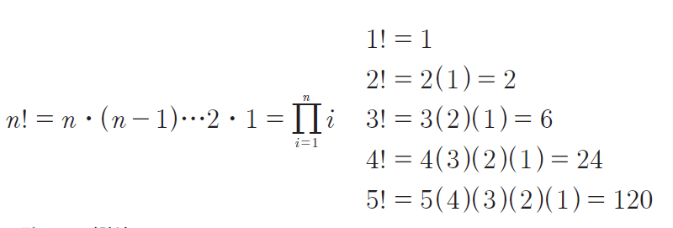
02. 함수 심화
재귀 함수
재귀 함수(recursive function) : 함수가 자기 자신을 다시 부르는 함수이다.
[점화식]
위 수식이 팩토리얼(factorial) 함수이다. 정확히는 ‘n!’로 표시하면 n! = n × (n - 1)!로 선언할 수 있다. 자신의 숫자에서 1씩 빼면서 곱하는 형식이다. 보통은 점화식이라고 한다.

Slide 35
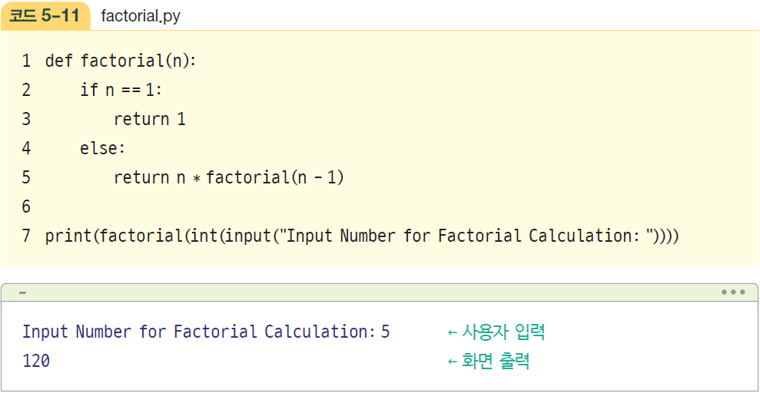
02. 함수 심화
재귀 함수
아래 코드에서 factorial( ) 함수는 n의 변수를 입력 매개변수로 받은 후 n == 1이 아닐 때까지 입력된 n과 n에서 1을 뺀 값을 입력값으로 하여 자신의 함수인 factorial( )로 다시 호출한다.

Slide 36
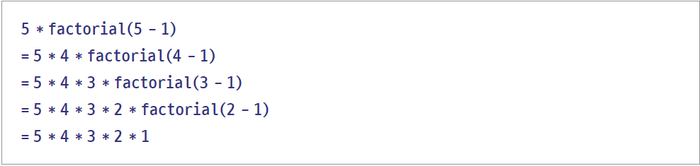
02. 함수 심화
재귀 함수
만약 처음 사용자가 5를 입력했다면, 다음과 같은 순서대로 계산될 것이다.

Slide 37
03
함수의 인수

Slide 38
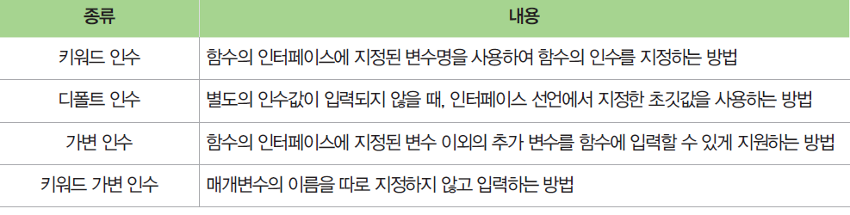
03. 함수의 인수
파이썬에서 인수를 사용하는 방법에 대해 알아보자
[파이썬에서 인수를 사용하는 방법]

Slide 39
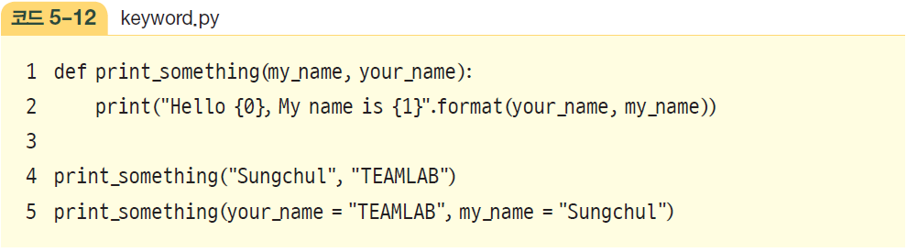
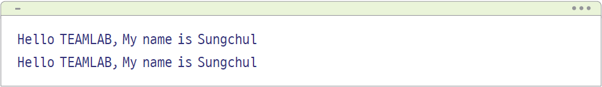
03. 함수의 인수
키워드 인수
키워드 인수(keyword arguments) : 함수에 입력되는 매개변수의 변수명을 사용하여 함수의 인수를 지정하는 방법이다.

Slide 40
03. 함수의 인수
키워드 인수 : [코드 5-12] 해석
[코드 5-12]에서 print_something( ) 함수는 (my_name, your_name) 입력 인터페이스를 가진다. 일반적으로 함수를 호출할 때 인수가 순서대로 들어가도록 코드를 작성한다.
4행 : print_something("Sungchul", "TEAMLAB")에서 ‘Sungchul’은 my_name에, ‘TEAMLAB’은 your_name에 할당된다. 하지만 함수의 입력 변수명만 정확히 기재된다면, 순서에 상관없이 해당 함수에 인수를 넣을 수 있다.
5행 : print_something(your_name= "TEAMLAB", my_name = "Sungchul")에서 각각의 함수에서 사용되는 변수명을 명시함으로써, 해당 변수에 값이 할당될 수 있도록 처리하였다. 그래서 입력되는 순서에 상관없이 ‘Sungchul’은 my_name으로, ‘TEAMLAB’은 your_name으로 할당되었다. 따라서 두 함수 호출 코드의 실행 결과가 동일하게 출력되는 것이다.

Slide 41
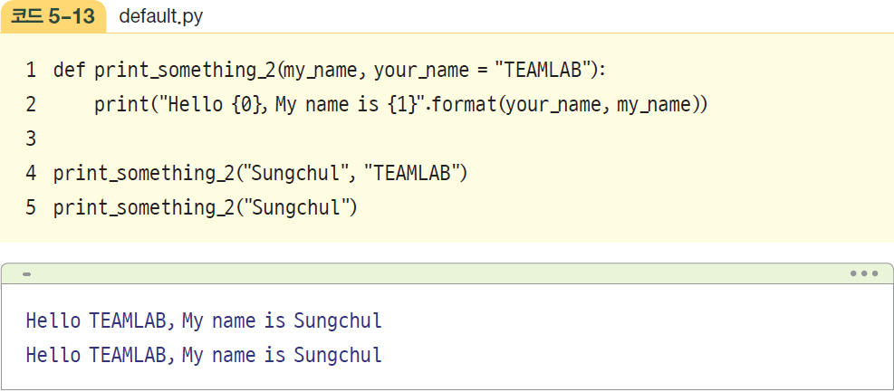
03. 함수의 인수
디폴트 인수
디폴트 인수(default arguments) : 매개변수에 기본값을 지정하여 사용하고, 아무런 값도 인수로 넘기지 않으면 지정된 기본값을 사용하는 방식이다

Slide 42
03. 함수의 인수
디폴트 인수 : [코드 5-13] 해석
1행 : def print_something_2(my_ name, your_name = "TEAMLAB")에서 your_name 매개변수에는 기본값으로 ‘TEAMLAB’이 지정된 것을 확인할 수 있다. 이 경우, 함수를 호출할 때 your_name 매개변수에는 별도의값을 할당하지 않아도 함수가 작동한다.
5행 : print_something_2("Sungchul")에서 함수의 인터페이스의 매개변수가 2개임에도, 인수를 하나만 입력하였다. 이 경우, 입력된 값은 첫 번째 매개변수인 my_name에 할당되고, 두 번째 매개변수인 your_name에는 디폴트 인수로 지정된 ‘TEAMLAB’이 할당된다. 4행과 5행의 코드를 모두 실행해도 두 코드의 결과는 같다.
이러한 디폴트 인수는 보통 함수를 사용하는 사람이 초깃값을 입력해 주지 않을 때, 예를 들어 초깃값을 0으로 할당하면 ‘init=0’과 같은 형태로 입력된다. 가끔은 그 변수에 특정한 값이 입력되지 않으면 사용되지 않을 때도 있는데, 이 경우에는 ‘init = None’과 같은 형식으로 초깃값을 지정한다.

Slide 43
03. 함수의 인수
가변 인수
함수의 매개변수 개수가 정해지지 않고 진행해야 하는 경우가 있다. 이때 사용하는 것이 바로 가변 인수(variable-length arguments)이다.
가변 인수는 *(asterisk라고 부름)로 표현할 수 있는데, *는 파이썬에서 기본적으로 곱셈 또는 제곱 연산 외에도 변수를 묶어 주는 가변 인수를 만든다

Slide 44
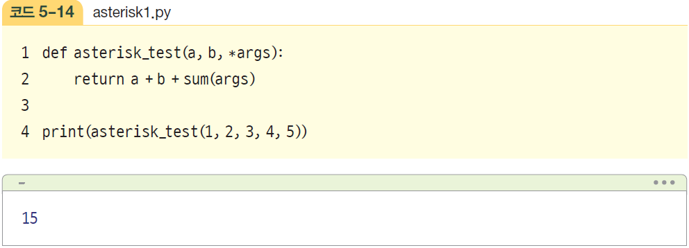
03. 함수의 인수
가변 인수
[코드 5-14]의 asterisk_test( ) 함수는 변수 a, b를 받고, 나머지 변수는 *args로 받고 있다. 여기서 *args를 가변 인수라고 한다. asterisk_test(1, 2, 3, 4, 5)에서 1과 2는 각각 a와 b에 할당되고, 나머지 인수인 3, 4, 5가 모두 *args에 할당된다.

Slide 45
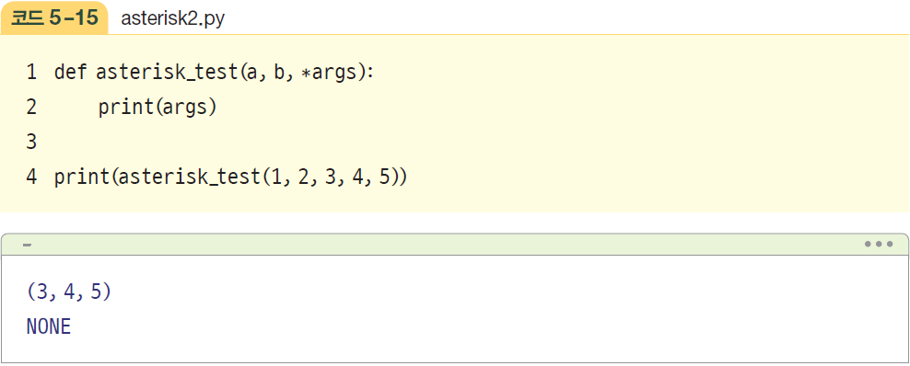
03. 함수의 인수
가변 인수
[코드 5-14]를 [코드 5-15]와 같이 변경한 후 실행하면, 다음과 같은 결과를 얻을 수 있다.
[코드 5-15]의 결과값이 괄호로 묶여 출력되는 것을 확인할 수 있다. 이렇게 괄호로 묶여 출력되는 자료형을 튜플(tuple)자료형이라고 한다. 가변인수 *는 반드시 일반적인 키워드 인수가 모두 끝난 후 넣어야 한다. 리스트와 비슷한 튜플 형태로 함수 안에서 사용할 수 있으므로 인덱스를 사용하여, 즉 args[0], args[1] 등으로 변수에 접근할 수 있다.

Slide 46
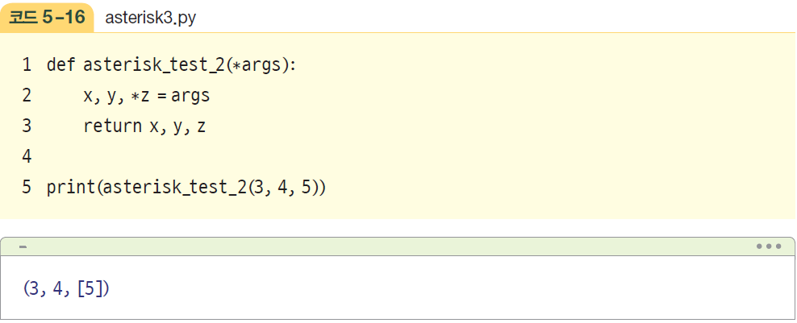
03. 함수의 인수
가변 인수
또 다른 사용법으로 [코드 5-16]과 같이 변환할 수 있다.
입력받은 가변 인수의 개수를 정확히 안다면, x, y, z = args처럼 언패킹을 사용할 수 있다. 만약 *z가 아닌 상태에서 asterisk_test_2(3, 4, 5, 10, 20)으로 변경하여 코드를 실행하면 오류가 발생한다. 왜나햐면 언패킹의 개수가 맞지 않기 때문이다.

Slide 47
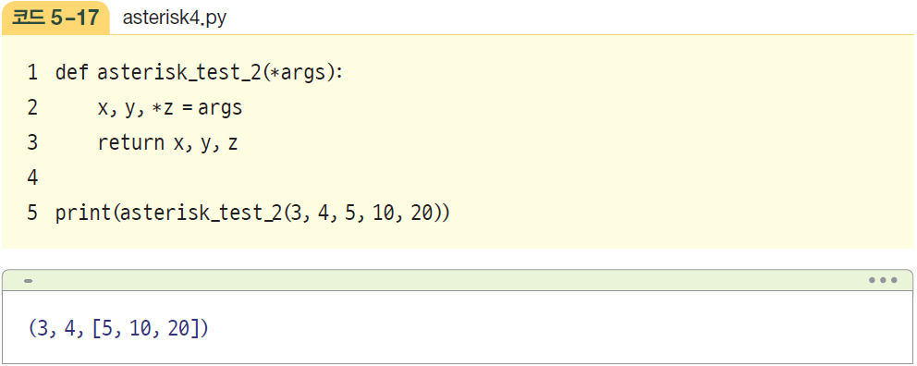
03. 함수의 인수
가변 인수
언패킹 코드를 x, y, *z = args로 변경하면 어떤 결과가 나올까?

Slide 48
03. 함수의 인수
키워드 가변 인수
키워드 가변 인수(keyword variable-length arguments)는 매개변수의 이름을 따로 지정하지 않고 입력하는 방법으로, 이전 가변 인수와는 달리 *를 2개 사용하여 함수의 매개변수를 표시한다.
입력된 값은 튜플 자료형이 아닌 딕셔너리 자료형(dictionary type)으로 사용할 수 있다.
키워드 가변 인수는 반드시 모든 매개변수의 맨 마지막, 즉 가변 인수 다음에 선언되어야 한다.

Slide 49
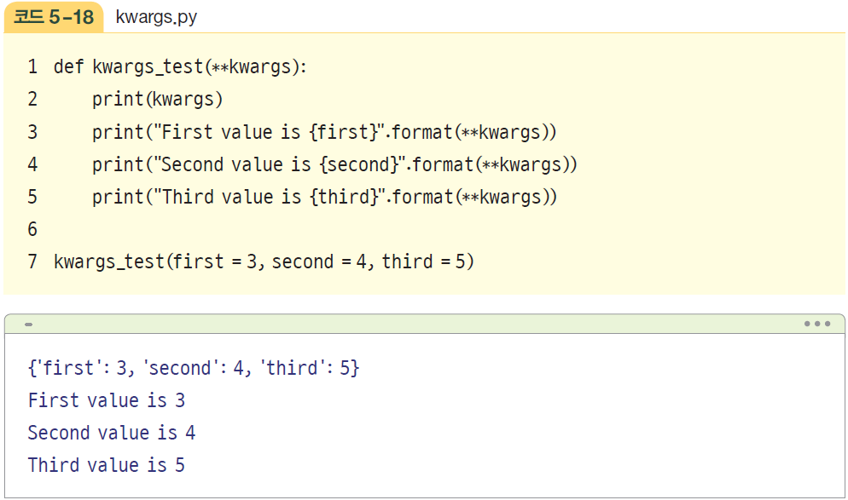
03. 함수의 인수
키워드 가변 인수

Slide 50
03. 함수의 인수
키워드 가변 인수 : [코드 5-18] 해석
키워드 가변 인수는 변수명으로 kwargs를 사용한다. 변수명 자체는 중요하지 않지만, *는 반드시 ** 이렇게 2개를 붙여야 한다.
먼저 print( ) 함수에는 3개의 키워드 인수를 넣으므로 그 인수들이 {'first': 3, 'second': 4,'third': 5} 형태로 출력되는 것을 확인할 수 있다. 이러한 형태를 딕셔너리 자료형이라고 하며, 실행 결과 변수명과 값이 쌍으로 저장된 것을 확인할 수 있다.
4행의 print("Secondvalue is {second}".format(**kwargs))와 같이 개별 변수명을 따로 불러내 사용할 수도 있는데, 이 코드는 print( ) 함수에서 사용하는 출력 기능을 사용하여 변수 kwargs에 있는 second 변수를 print( ) 함수에서 사용할 수 있도록 하였다. 이미 키워드 가변 인수를 사용하여 ‘first = 3, second = 4, third = 5’ 변수를 함수 안에 넣었기 때문에 second라는 변수를 사용할 수 있다.
이전 가변 인수에서 보았듯이 딕셔너리 자료형 변수에 *를 2개 붙이면, 개별 변수로 풀려 함수에 들어갈 수 있다.

Slide 51
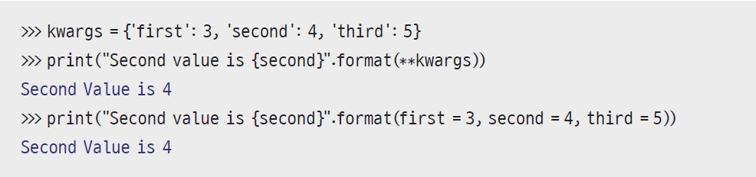
03. 함수의 인수
키워드 가변 인수
인터프리터는 다음과 같이 해석한다.

Slide 52
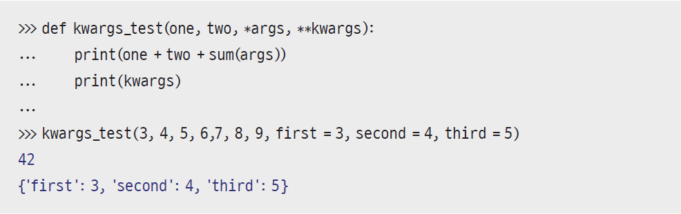
03. 함수의 인수
키워드 가변 인수
다음 코드에서 3, 4는 각각 one, two에 할당되고, 나머지 5, 6, 7, 8, 9는 args에, first = 3, second = 4, third = 5는 딕셔너리형으로 kwargs에 저장된다.

Slide 53
04
좋은 코드를 작성하는 방법

Slide 54

04. 좋은 코드를 작성하는 방법
좋은 코드의 의미
프로그래밍은 팀플레이(team play)이다. 좋은 프로그래밍을 하는 규칙이 있어야 한다.
[페이스북 사무실]

Slide 55
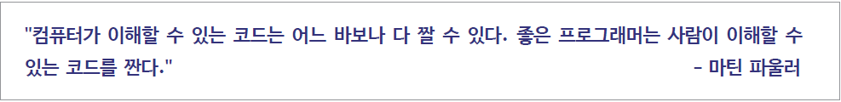
04. 좋은 코드를 작성하는 방법
좋은 코드의 의미
가독성 좋은 코드를 작성하기 위해서는 여러 가지가 필요하지만, 일단 여러 사람의 이해를 돕기 위한 규칙이 필요하다. 프로그래밍에서는 이 규칙을 일반적으로 코딩 규칙(coding convention)이라고 한다.

Slide 56
04. 좋은 코드를 작성하는 방법
코딩 규칙
들여쓰기는 4 스페이스
한 줄은 최대 79자까지
불필요한 공백은 피함
파이썬에서는 이러한 규칙 중 파이썬 개발자가 직접 정한 것이 있다. 이를 (PEP 8Python Enhance Proposal 8)이라고 하는데, 이는 파이썬 개발자들이 앞으로 필요한 파이썬의 기능이나 여러 가지 부수적인 것을 정의한 문서이다.

Slide 57
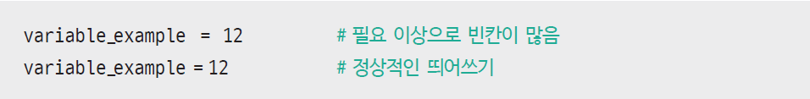
04. 좋은 코드를 작성하는 방법
PEP 8의 코딩 규칙
= 연산자는 1칸 이상 띄우지 않는다
주석은 항상 갱신하고, 불필요한 주석은 삭제한다.
소문자 l, 대문자 O, 대문자 I는 사용을 금한다.
함수명은 소문자로 구성하고, 필요하면 밑줄로 나눈다.

Slide 58
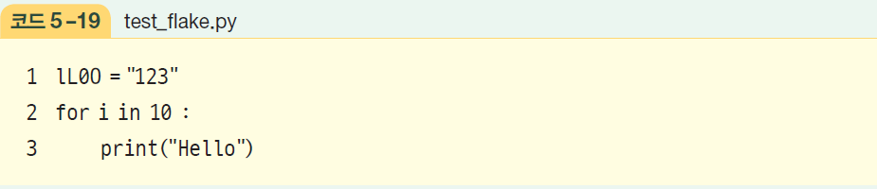
04. 좋은 코드를 작성하는 방법
flake8 모듈
코딩을 한 후, 코딩 규칙을 제대로 지켰는지 확인하는 방법 중 하나는 flake8 모듈로 체크하는 것이다. Flake8을 설치하기 위해서는 먼저 cmd 창에 다음과 같이 입력한다.
Atom에 [코드 5-19]와 같이 코드를 작성한 후, ‘test_flake.py’로 저장한다.

Slide 59
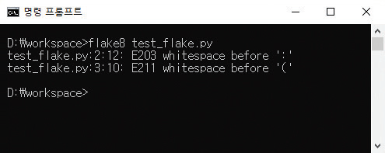
04. 좋은 코드를 작성하는 방법
flake8 모듈
그리고 cmd 창에 다음과 같이 입력하면, 각 코드의 수정 방법을 알려 준다.
[flake8 모듈로 코드 수정 방법 확인]

Slide 60
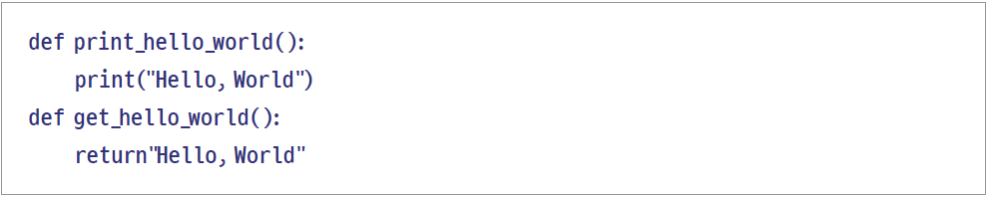
04. 좋은 코드를 작성하는 방법
함수 개발 가이드라인 : 함수 이름
함수는 가능하면 짧게 작성할 것(줄 수를 줄일 것)
함수 이름에 함수의 역할과 의도를 명확히 드러낼 것

Slide 61
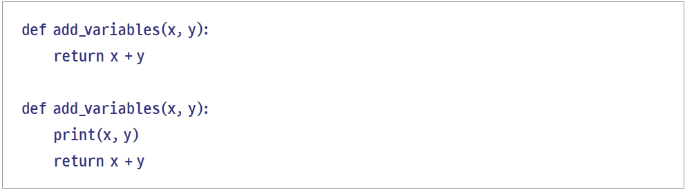
04. 좋은 코드를 작성하는 방법
함수 개발 가이드라인 : 함수의 역할
하나의 함수에는 유사한 역할을 하는 코드만 포함해야 한다. 함수는 한 가지 역할을 명확히 해야 한다. 다음 코드처럼 두 변수를 더하는 함수라면 굳이 그 결과를 화면에 출력할 필요는 없다. 이름에 맞는 최소한의 역할을 할 수 있도록 작성해야 한다.

Slide 62
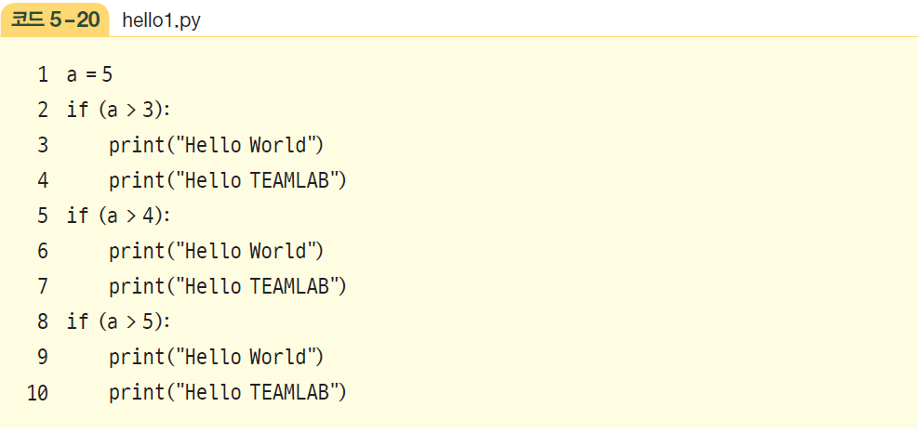
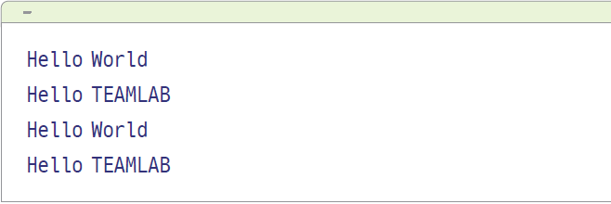
04. 좋은 코드를 작성하는 방법
함수 개발 가이드라인 : 함수를 만드는 경우
공통으로 사용되는 코드를 함수로 변환

Slide 63
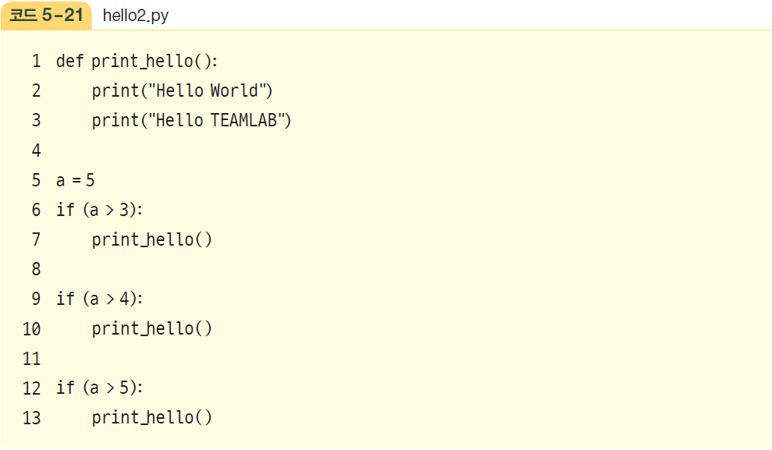
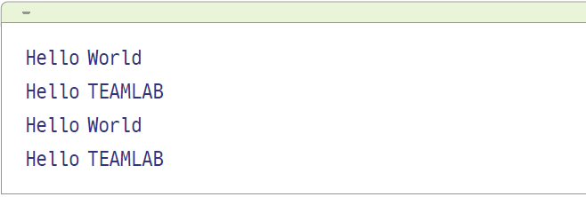
04. 좋은 코드를 작성하는 방법
함수 개발 가이드라인 : 함수를 만드는 경우
공통으로 사용되는 코드를 함수로 변환

Slide 64
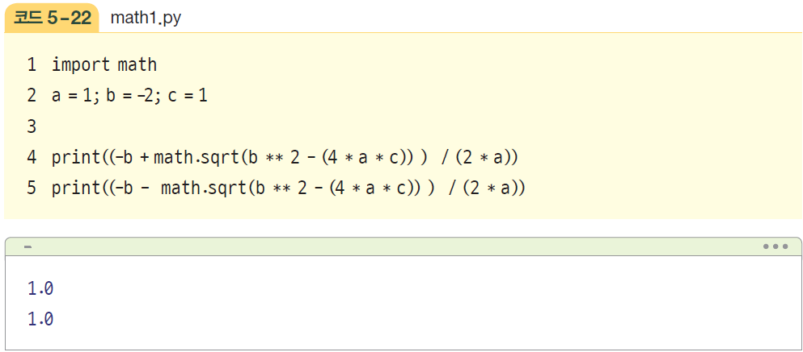
04. 좋은 코드를 작성하는 방법
함수 개발 가이드라인 : 함수를 만드는 경우
복잡한 로직이 사용되었을 때, 식별 가능한 이름의 함수로 변환

Slide 65
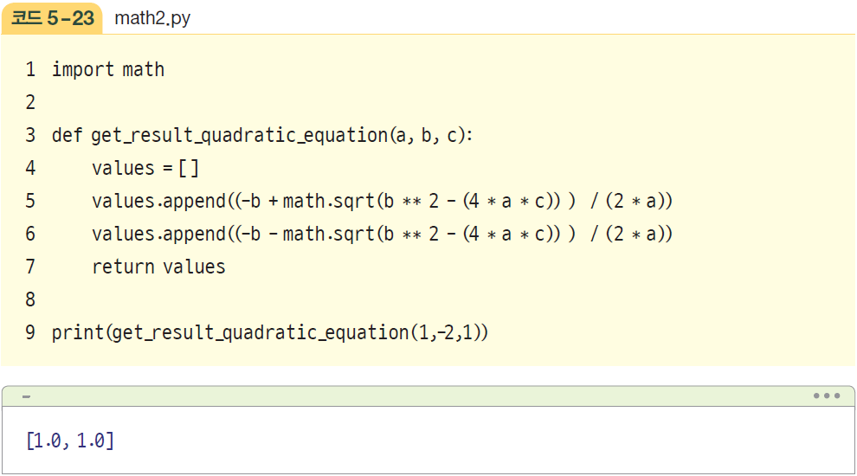
04. 좋은 코드를 작성하는 방법
함수 개발 가이드라인 : 함수를 만드는 경우
복잡한 로직이 사용되었을 때, 식별 가능한 이름의 함수로 변환

